Slide 1
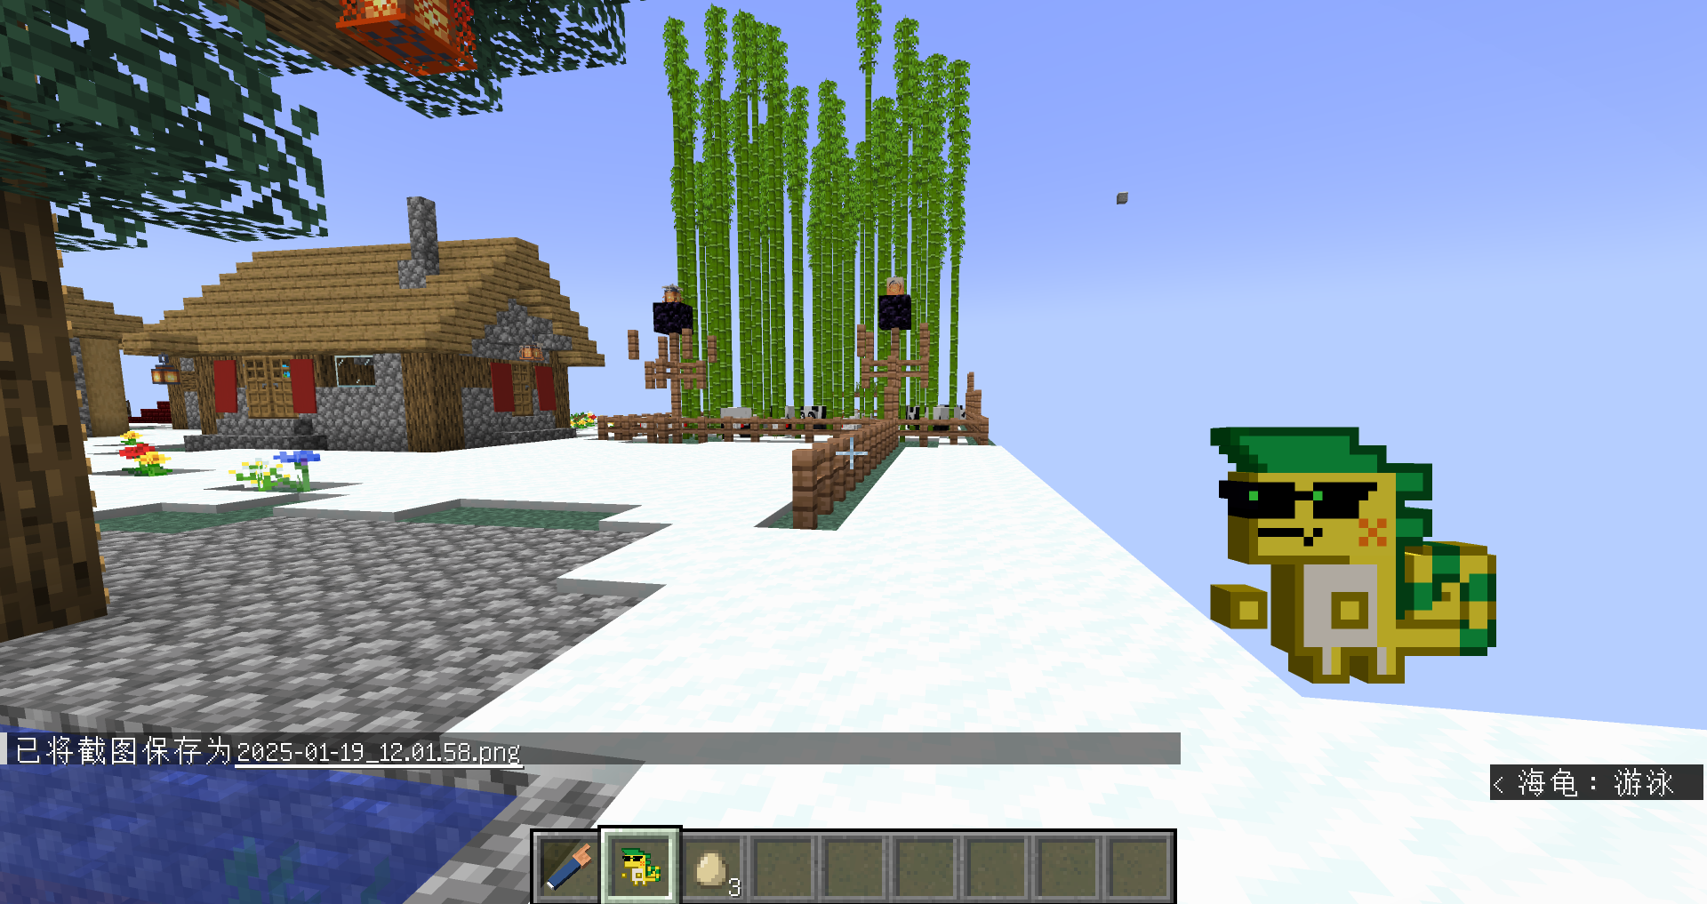

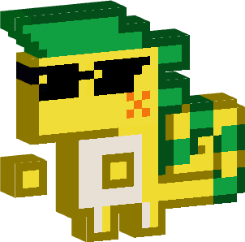
纹理
texture
模型
model
物品渲染

Slide 2




模型
model
物品渲染
原版绿宝石模型文件
minecraft/models/item/emerald.json
绿宝石模型路径
原物品：绿宝石；
通过override引用
根据条件（物品NBT）选择
magic/models/item/sapphire.json
自定义的模型路径

Slide 3
模型
model
物品渲染
原版绿宝石模型文件
minecraft/models/item/emerald.json
绿宝石模型路径
物品：绿宝石；
拥有NBT：
”CustomModelData:9102012”
通过override引用
根据条件（物品NBT）选择
magic/models/item/sapphire.json
自定义的模型路径

Slide 4
模型
model
物品渲染
不关心原型物品
使用组件
item_model:”magic:sapphire”
调用自定义物品
magic/models/item/sapphire.json
自定义的模型路径

Slide 5
item_model组件
纹理
texture
模型
model
物品渲染
模型数据
模型覆盖（overrides）

Slide 6

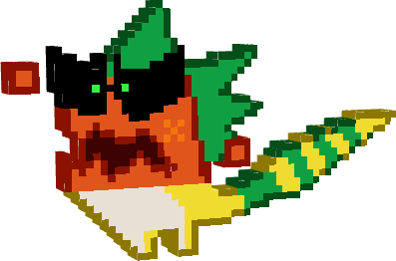
物品模型映射
item_model组件
纹理
texture
模型
model
物品渲染

